Slide 1

Foundation of Information Security
BÀI 6. ĐỊNH DANH VÀ XÁC THỰC (TIẾP)
Lecturer: Vu Duy Hien

Slide 2

BÀI 6. ĐỊNH DANH VÀ XÁC THỰC (TIẾP)
Một số hình thức xác thực dựa trên mật mã
Các hình thức xác thực khác

Slide 3
Xác thực bằng thách đố - giải đố
Thực hiện
Alice → Bob: "Alice"
Bob → Alice: N_{B};
Alice → Bob: {M, N_{B}}K_{AB}
Bob giải mã lời giải đố
  − Chấp nhận M nếu thấy N_{B};
  − Từ chối M nếu không thấy N_{B};
Initialization
Challenge
Response
Decision
Notes:
Đây là cơ chế sử dụng mật mã đối xứng;
Nếu không có cơ chế đảm bảo tính toàn vẹn cho M thì không thể xác lập được tính tươi của M. Ví dụ, nếu ta có E(M, N_{B}) = E(M)||E(N_{B}) thì một bên thứ ba luôn có thể thay đổi E(M) bởi một E(M_{i}) nào đó đã được phát trước đó.
M thông báo
Sự chuẩn hoá các cơ chế thách đố - giải đố
Trong tiêu chuẩn quốc tế ISO/IEC 9798-2: 1998 Công nghệ thông tin – Công nghệ an toàn – Xác thực thực thể - Phần 2: Các cơ chế sử dụng thuật toán mã hóa đối xứng đã chuẩn hoá ba cơ chế thách đố - giải đố

Slide 4
Xác thực thực thể
Một số giao thức xác thực
Challenge-Handshake Authentication Protocol (CHAP)
Kerberos
Remote Authentication Dial-In User Service (RADIUS)
LDAP
NT LAN Manager (NTLM)

Slide 5
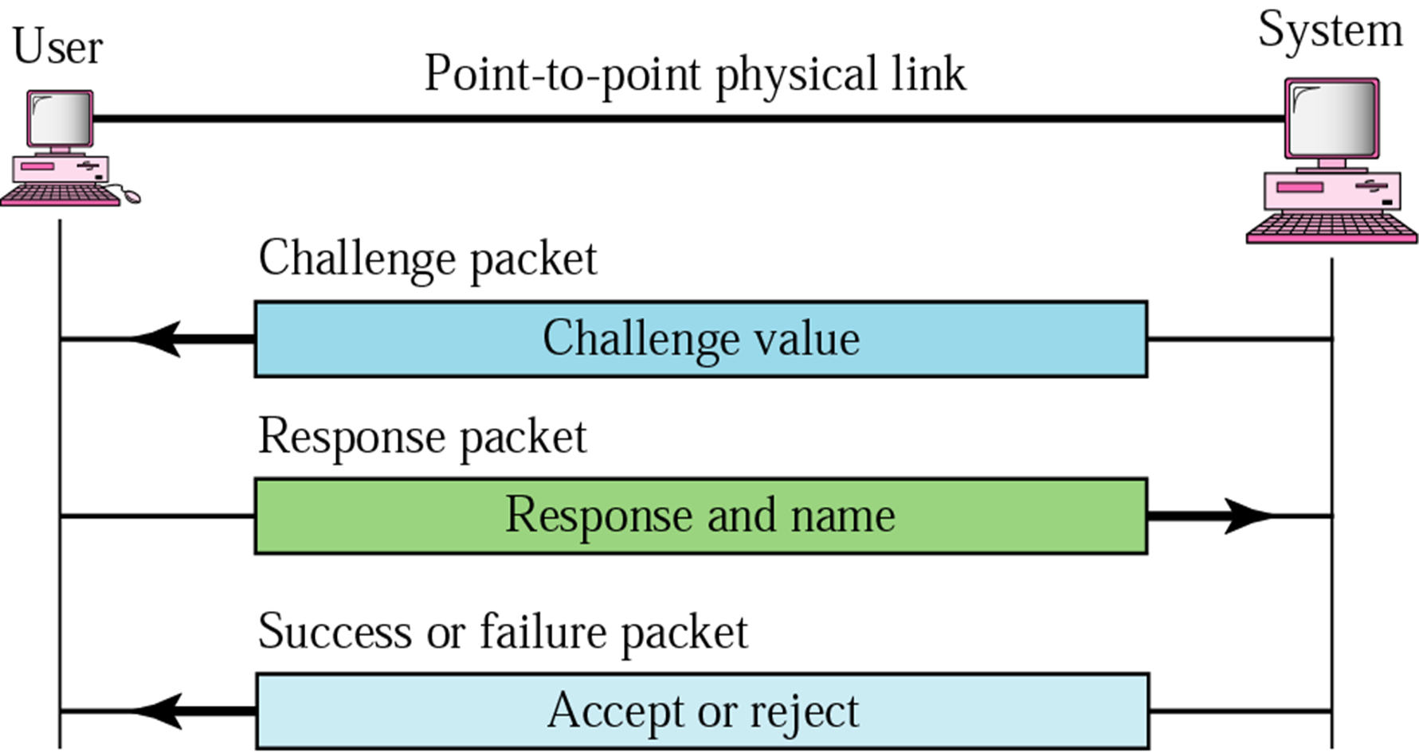
Challenge Handshake Authentication Protocol (CHAP)
Nguồn: Data Communication and Networking

Slide 6
Challenge Handshake Authentication Protocol (CHAP)
Trong máy tính, Giao thức xác thực bắt tay thử thách (CHAP) xác thực người dùng hoặc máy chủ mạng với thực thể xác thực.
Ví dụ, thực thể đó có thể là một nhà cung cấp dịch vụ Internet.

Slide 7
Challenge Handshake Authentication Protocol (CHAP)
CHAP cung cấp khả năng bảo vệ chống lại các cuộc tấn công phát lại của ngang hàng thông qua việc sử dụng một mã định danh thay đổi dần và một giá trị thử thách thay đổi. CHAP yêu cầu cả máy khách và máy chủ biết bản rõ của bí mật, mặc dù nó không bao giờ được gửi qua mạng.
CHAP cung cấp khả năng bảo mật tốt hơn so với Giao thức xác thực mật khẩu (PAP) vốn dễ bị tấn công vì cả hai lý do này. Biến thể MS-CHAP không yêu cầu đồng đẳng phải biết bản rõ và không truyền nó, nhưng đã bị hỏng.

Slide 8
Challenge Handshake Authentication Protocol (CHAP)
CHAP là một sơ đồ xác thực được sử dụng bởi các máy chủ Giao thức điểm-điểm (PPP) để xác thực danh tính của các máy khách từ xa. CHAP xác minh định kỳ danh tính của khách hàng bằng cách sử dụng kiểu bắt tay ba chiều. Điều này xảy ra tại thời điểm thiết lập liên kết ban đầu (LCP) và có thể xảy ra lại bất kỳ lúc nào sau đó. Việc xác minh dựa trên bí mật được chia sẻ (chẳng hạn như mật khẩu của khách hàng).
1. Sau khi hoàn thành giai đoạn thiết lập liên kết, trình xác thực sẽ gửi một thông báo "thách thức" đến bên kia.
2. Một bên phản hồi với một giá trị được tính bằng cách sử dụng hàm băm một chiều đối với thử thách và bí mật được kết hợp.

Slide 9
Challenge Handshake Authentication Protocol (CHAP)
CHAP là một sơ đồ xác thực được sử dụng bởi các máy chủ Giao thức điểm-điểm (PPP) để xác thực danh tính của các máy khách từ xa. CHAP xác minh định kỳ danh tính của khách hàng bằng cách sử dụng kiểu bắt tay ba chiều. Điều này xảy ra tại thời điểm thiết lập liên kết ban đầu (LCP) và có thể xảy ra lại bất kỳ lúc nào sau đó. Việc xác minh dựa trên bí mật được chia sẻ (chẳng hạn như mật khẩu của khách hàng).
3. Trình xác thực kiểm tra phản hồi dựa trên tính toán riêng của nó về giá trị băm mong đợi. Nếu các giá trị khớp, trình xác thực sẽ xác nhận xác thực; nếu không, nó sẽ chấm dứt kết nối.
4. Trong các khoảng thời gian ngẫu nhiên, trình xác thực sẽ gửi một thử thách mới cho đồng nghiệp và lặp lại các bước từ 1 đến 3.

Slide 10
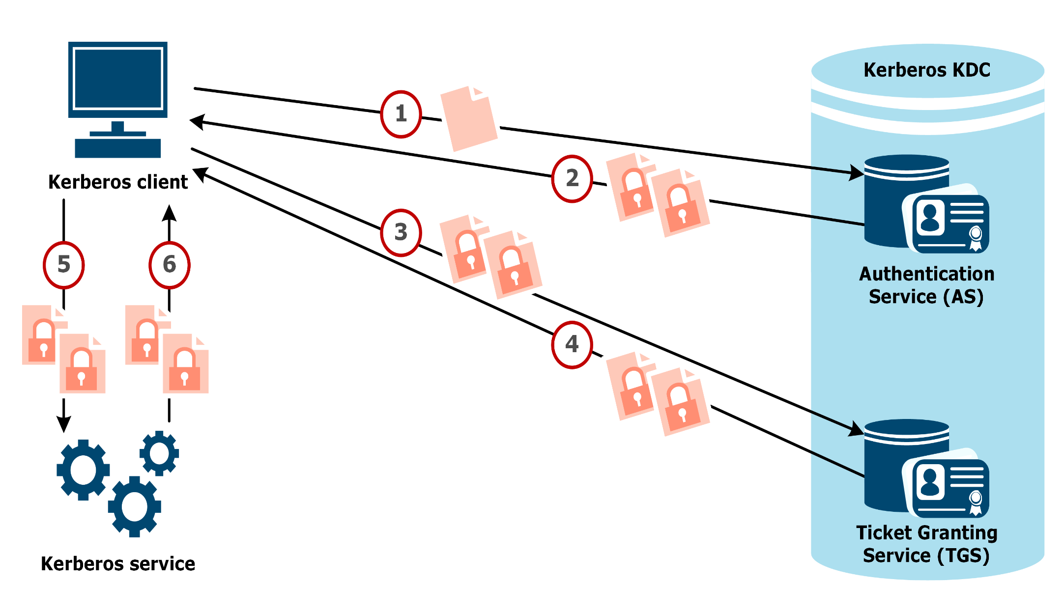

Kerberos
Nguồn: ivoidwarranties.tech

Slide 11
Kerberos
Sử dụng trong Windows Active Directory Domains
Sử dụng nhiều trong các hệ UNIX
Chống tấn công Man-in-the-Middle attacks và replay attacks
Phương pháp để cấp ticket
Bộ đồng bộ hóa thời gian
Cơ sở dữ liệu định danh
Sử dụng cổng mặc định 88 (TCP & UDP)
Sử dụng mật mã khóa bí mật

Slide 12
RADIUS
RADIUS ban đầu được phát triển bởi tập đoàn Mỹ Livingston Enterprises vào năm 1991.
Nó là một giao thức mạng để quản lý xác thực máy chủ truy cập và kế toán như được định nghĩa trong Yêu cầu cho ý kiến (RFC) 2865, sau đó được chuyển sang tiêu chuẩn của Lực lượng Đặc nhiệm Kỹ thuật Internet.

Slide 13
RADIUS
RADIUS hỗ trợ duy trì hồ sơ người dùng của công ty trong cơ sở dữ liệu trung tâm, nơi tất cả các máy chủ từ xa được kết nối với máy chủ trung tâm đều có thể chia sẻ thông tin. RADIUS được sử dụng rộng rãi nhất bởi các nhà cung cấp dịch vụ Internet và các doanh nghiệp kinh doanh vì tính chất phổ biến và hỗ trợ rộng rãi của nó.
Nó được sử dụng để xác thực quyền truy cập vào các mạng nội bộ và không dây cũng như các dịch vụ email tích hợp khác. Các mạng này có thể sử dụng modem, cổng mạng riêng ảo, máy chủ Web, đường dây thuê bao kỹ thuật số (DSL), v.v.

Slide 14
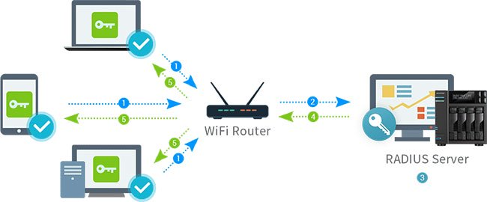
RADIUS
Remote Authentication Dial-In User Service (RADIUS):
Giao thức mạng, hoạt động trên cổng mặc định là UDP 1812
Quản lý xác thực tập trung (Authentication), phân quyền (Authorization) và tính cước (Accounting) (AAA) cho người dùng kết nối và sử dụng dịch vụ mạng.
Nguồn: cloudinfrastructureservices.co.uk

Slide 15
RADIUS
Các nhà cung cấp dịch vụ Internet (ISP) và doanh nghiệp sử dụng để quản lý truy cập Internet
Quản lý truy cập mạng nội bộ, mạng không dây và dịch vụ email tích hợp.
Các mạng này có thể kết hợp modem, đường dây thuê bao kỹ thuật số (DSL), điểm truy cập, mạng riêng ảo (VPN), cổng mạng, máy chủ web, …

Slide 16
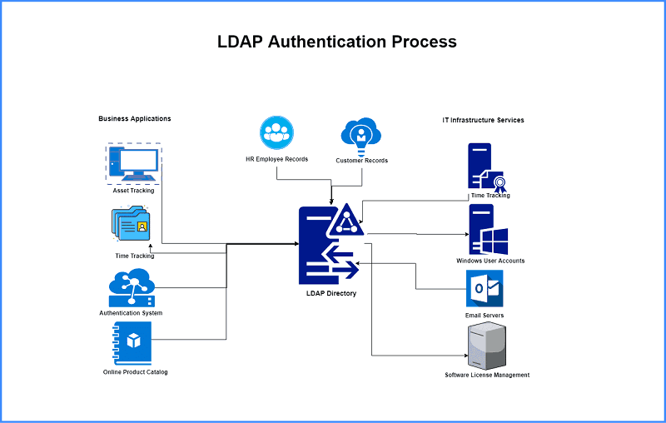
LDAP
Nguồn: vietnix.vn

Slide 17
LDAP
LDAP - Lightweight Directory Access Protocol: là một giao thức phát triển trên chuẩn X500
Là một giao thức dạng client-server sử dụng để truy cập một dịch vụ thư mục

Slide 18
LDAP
Là một giao thức cho phép người dùng xác định cấu trúc và đặc điểm của thông tin trong thư mục.
Các ứng dụng để triển khai LDAP : OpenLDAP, OPENDS. Active Directory,…

Slide 19
LDAP
Phương thức hoạt động của LDAP
Client mở một kết nối TCP đến LDAP server và thực hiện một thao tác bind. Thao tác này gồm tên của directory entry và thông tin xác thực sẽ được sử dụng trong quá trình xác thực, thông tin xác thực thông thường sẽ là Password tuy nhiên cũng có thể là ID của người dùng.

Slide 20
LDAP
Sau đó Ldap server sẽ nhận thao tác bind này của client để xử lý và trả lại kết quả của thao tác bind.
Nếu thao tác bind thành công client gửi một yêu cầu tìm kiếm đến Ldap server.
Server thực hiện xử lý và trả về kết quả cho client.
Client gửi yêu cầu unbind.
Server đóng kết nối.

Slide 21
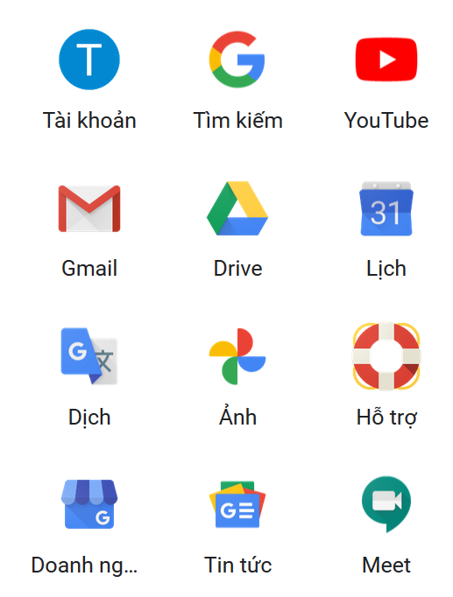
Single Sign-On (SSO)
Cho phép người dùng có thể truy cập đến nhiều hệ thống mà chỉ cần cung cấp thông tin xác thực một lần.
Google, Facebook, Dropbox, Github,…

Slide 22
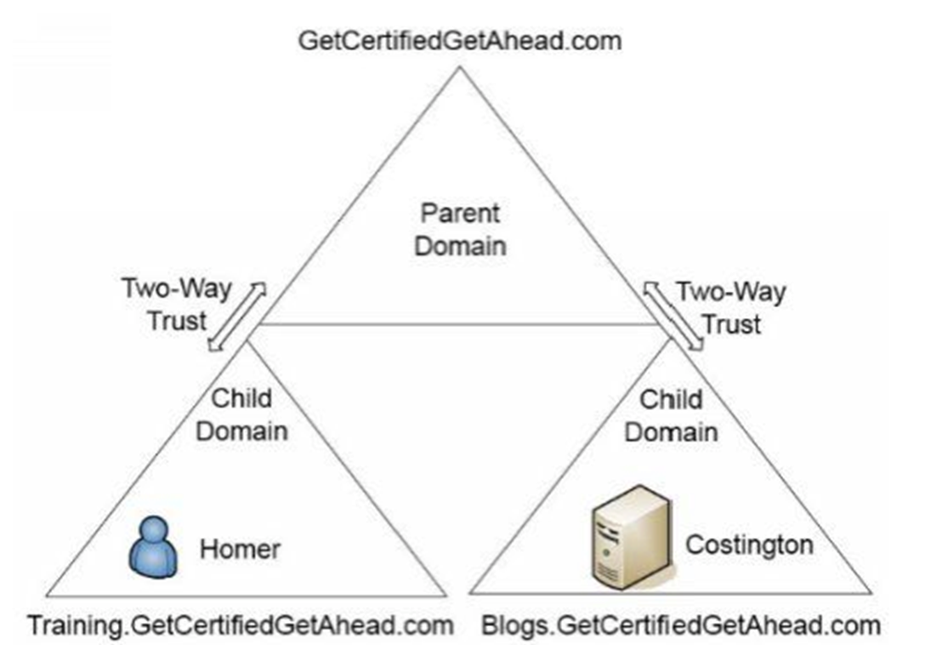
SSO và chuyển tiếp tin cậy
Dịch vụ xác thực tin cậy các dịch vụ con trong nó
Các dịch vụ con tin cậy lẫn nhau
Nguồn: getcertifiedgetahead.com

Slide 23
SAML
Security Assertion Markup Language (SAML)
  Là một dạng ngôn ngữ đánh dấu (XML được sử dụng cho SSO trên các Web browser).
  Hiện tại gồm 3 phiên bản: Version 1.0 năm 2002, 1.1 năm 2003 và 2.0 từ 2005.

Slide 24
SAML
SAML thực thể làm 3 vai trò:
  Principal – Người dùng thông thường
  Identity provider – Quản lý thông tin định danh
  Service provider – Nhà cung cấp dịch vụ

Slide 25
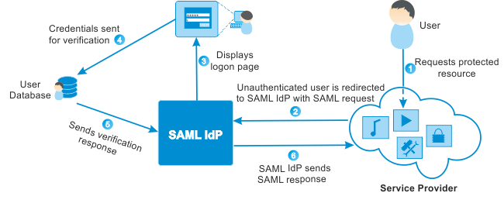
SAML
Nguồn: coloredcow.com

Slide 26
NT LAN Manager
Trong mạng Windows, NT (Công nghệ mới) LAN Manager (NTLM) là một bộ giao thức bảo mật của Microsoft nhằm cung cấp xác thực, tính toàn vẹn và bảo mật cho người dùng.
NTLM là sự kế thừa của giao thức xác thực trong Microsoft LAN Manager (LANMAN), một sản phẩm cũ của Microsoft.

Slide 27
NT LAN Manager
Bộ giao thức NTLM được triển khai trong Nhà cung cấp hỗ trợ bảo mật, kết hợp giao thức xác thực Trình quản lý mạng LAN, giao thức Phiên NTLMv1, NTLMv2 và NTLM2 trong một gói duy nhất.
Cho dù các giao thức này được sử dụng hoặc có thể được sử dụng trên một hệ thống được điều chỉnh bởi cài đặt Chính sách Nhóm, mà các phiên bản Windows khác nhau có cài đặt mặc định khác nhau.

Slide 28
NT LAN Manager
NTLMv1
C = 8-byte server challenge, random K1 | K2 | K3 = NTLM-Hash | 5-bytes-0 response = DES(K1,C) | DES(K2,C) | DES(K3,C)

Slide 29
NT LAN Manager
NTLMv2
SC = 8-byte server challenge, random CC = 8-byte client challenge, random CC* = (X, time, CC2, domain name) v2-Hash = HMAC-MD5(NT-Hash, user name, domain name) LMv2 = HMAC-MD5(v2-Hash, SC, CC) NTv2 = HMAC-MD5(v2-Hash, SC, CC*) response = LMv2 | CC | NTv2 | CC*

Slide 30
Question & Answer

Slide 31
Tài liệu tham khảo
[1] Dieter Gollmann, Computer Security, Hamburg Uninersity of Technology
[2] Lê Đình Vinh, Trần Đức Sự, Vũ Thị Vân, Giáo trình Cơ sở an toàn thông tin, NXB Thông tin & Truyền thông, 2013
[3] https://tek4.vn

